Slide 1
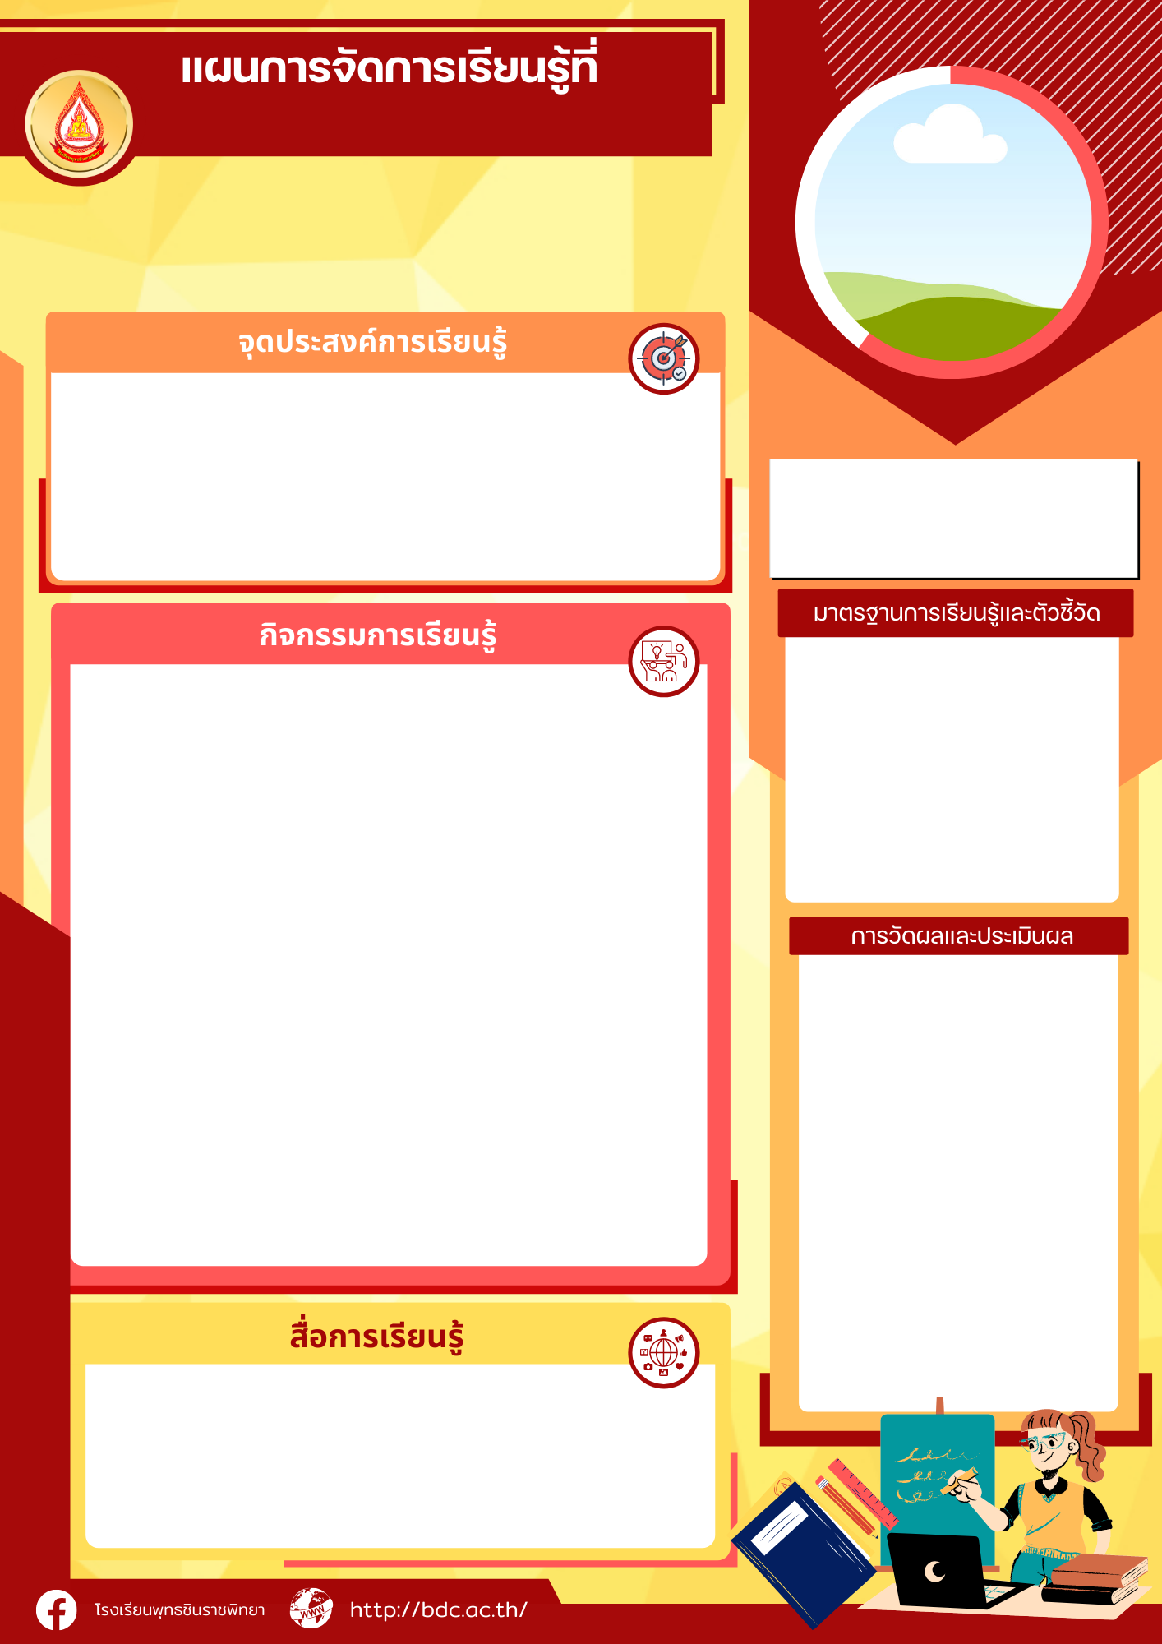
.....
เรื่อง..............................
รายวิชา...................................
รหัสวิชา............
แทรกรูปภาพ (ตนเอง)
ระดับชั้นมัธยมศึกษาปีที่ .......
เวลา...........ชั่วโมง
หน่วยการเรียนรู้ที่.........
เรื่อง..........................................
…………………………………..
…………………………………...
…………………………………...
…………………………………...
…………………………………...
นาย/นาง/นางสาว..............................
ตำแหน่ง ครู วิทยฐานะ...........
กลุ่มสาระการเรียนรู้………………………….
…………………………………..
…………………………………...
…………………………………...
…………………………………...
…………………………………...
…………………………………...
……………………………………………………………………….…………………………………………………………………………..………..
……………………………………………………………………….…………………………………………………………………………..……….…
……………………………………………………………………….…………………………………………………………………………..……….………

Slide 2
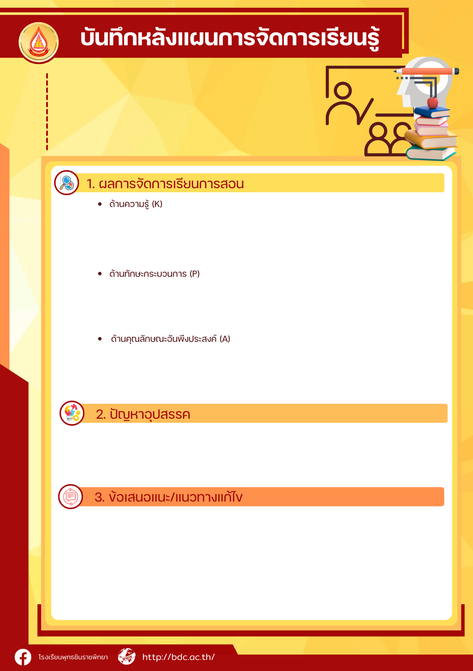
รายวิชา...................................
รหัสวิชา............
หน่วยการเรียนรู้ที่.........
เรื่อง..........................................
แผนการจัดการเรียนรู้ที่.........
เรื่อง..........................................
เวลา...........ชั่วโมง
วัน.........เดือน..............พ.ศ. ............
……………………………………………………………………….…………………………………………………………………………..……….………
……………………………………………………………………….…………………………………………………………………………..……….………
……………………………………………………………………….…………………………………………………………………………..……….………
……………………………………………………………………….…………………………………………………………………………..……….………
……………………………………………………………………….…………………………………………………………………………..……….………
ลงชื่อ
(..........................................................)
ครูผู้สอน

